Slide 1
ПРОФЕССИИ ВОЕННЫХ

Slide 2
Рода войск:
Сухопутные войска
Военно-воздушные силы
Военно-морской флот

Slide 3
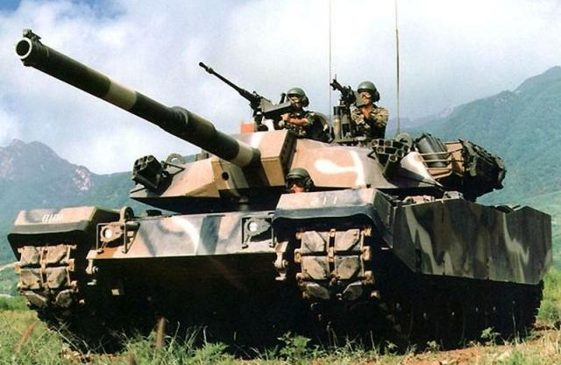
Сухопутные войска:
танковые войска

Slide 4
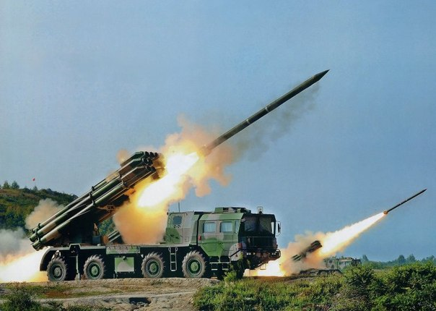
ракетные войска

Slide 5
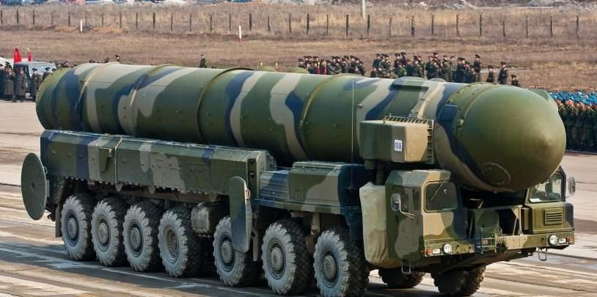
ракетные войска

Slide 6
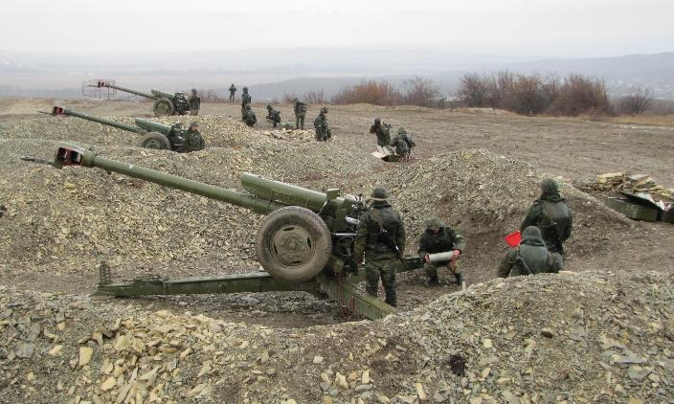
артиллерия

Slide 7
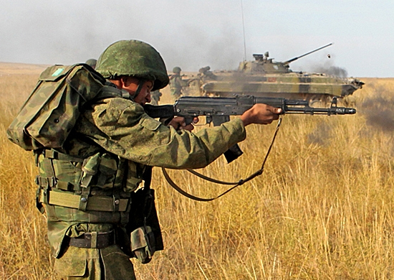
мотострелковые войска

Slide 8
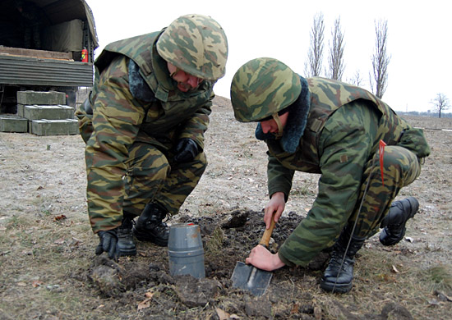
инженерные войска

Slide 9
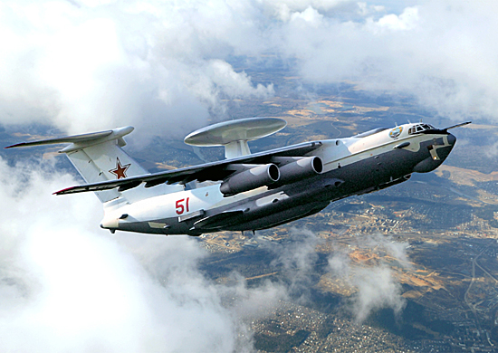
Военно-воздушные войска

Slide 10
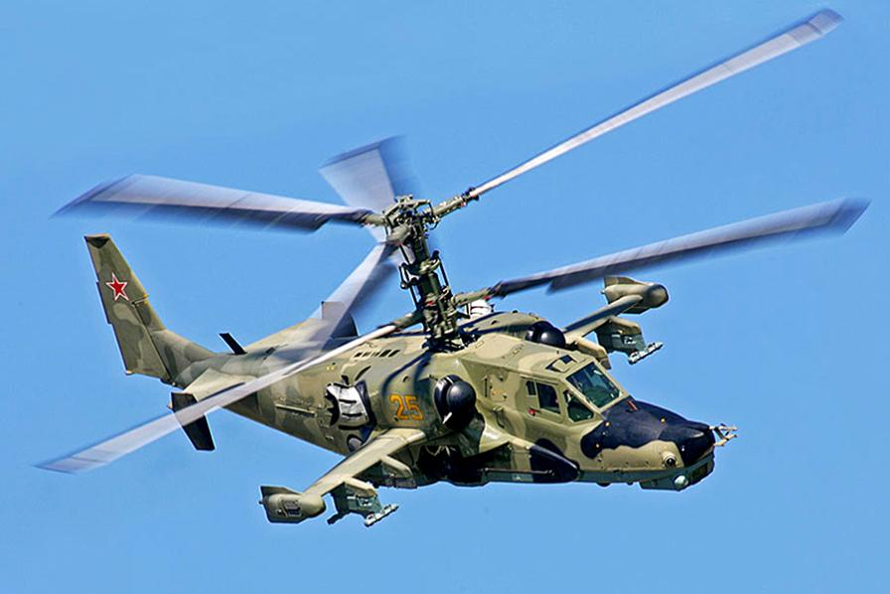
Военно-воздушные войска

Slide 11
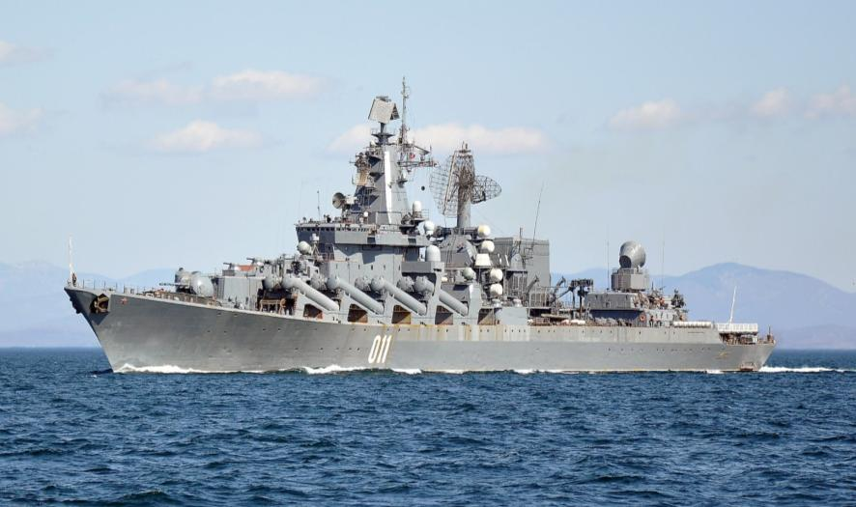
Военно-морской флот

Slide 12
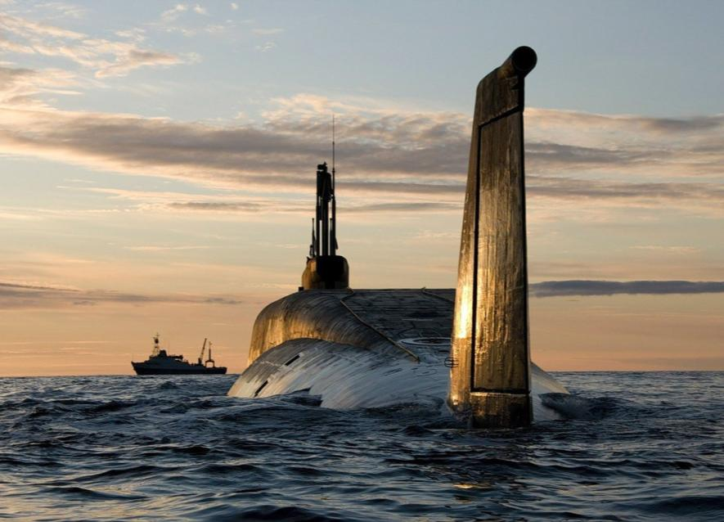
Военно-морской флот

Slide 13
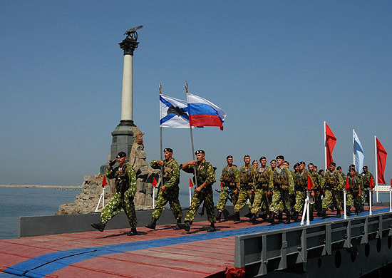

Slide 14
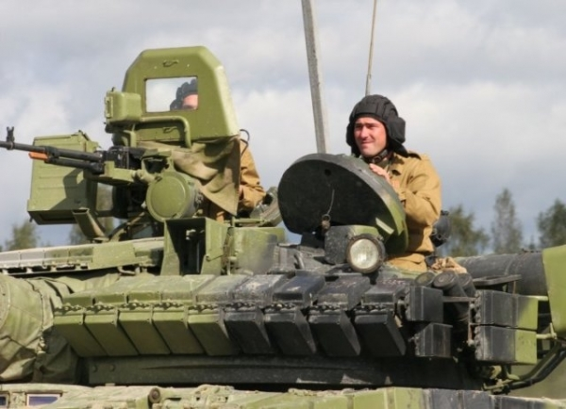
Игра «Кто где служит?»
Кто служит в танковых войсках?

Slide 15
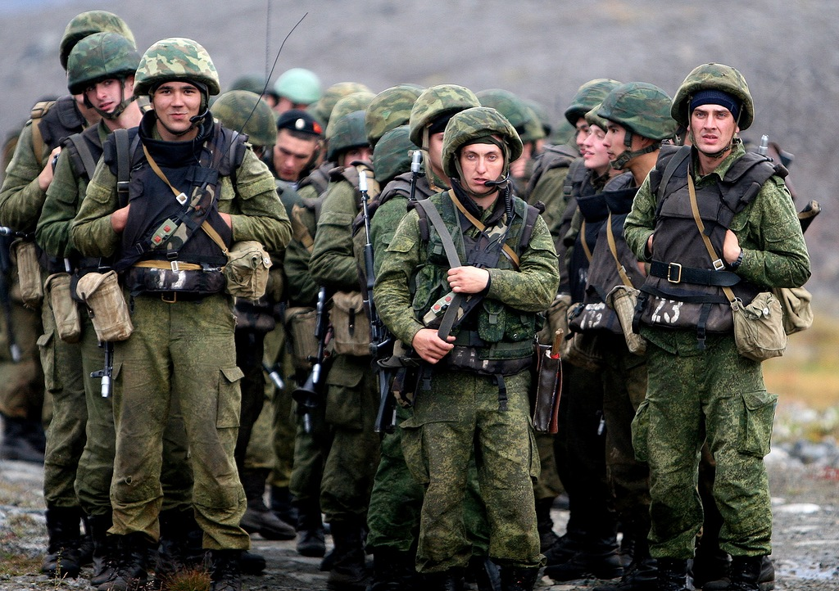
Кто служит в пехотных войсках?

Slide 16
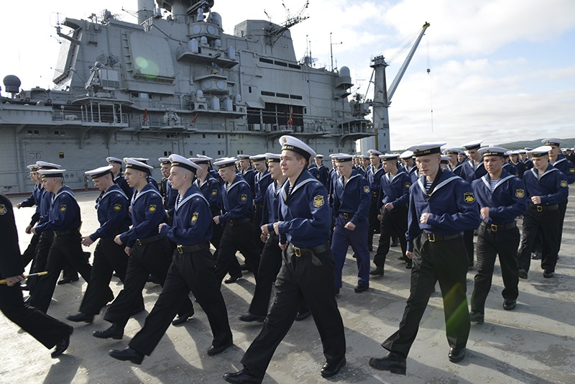
Кто несет службу в море?

Slide 17
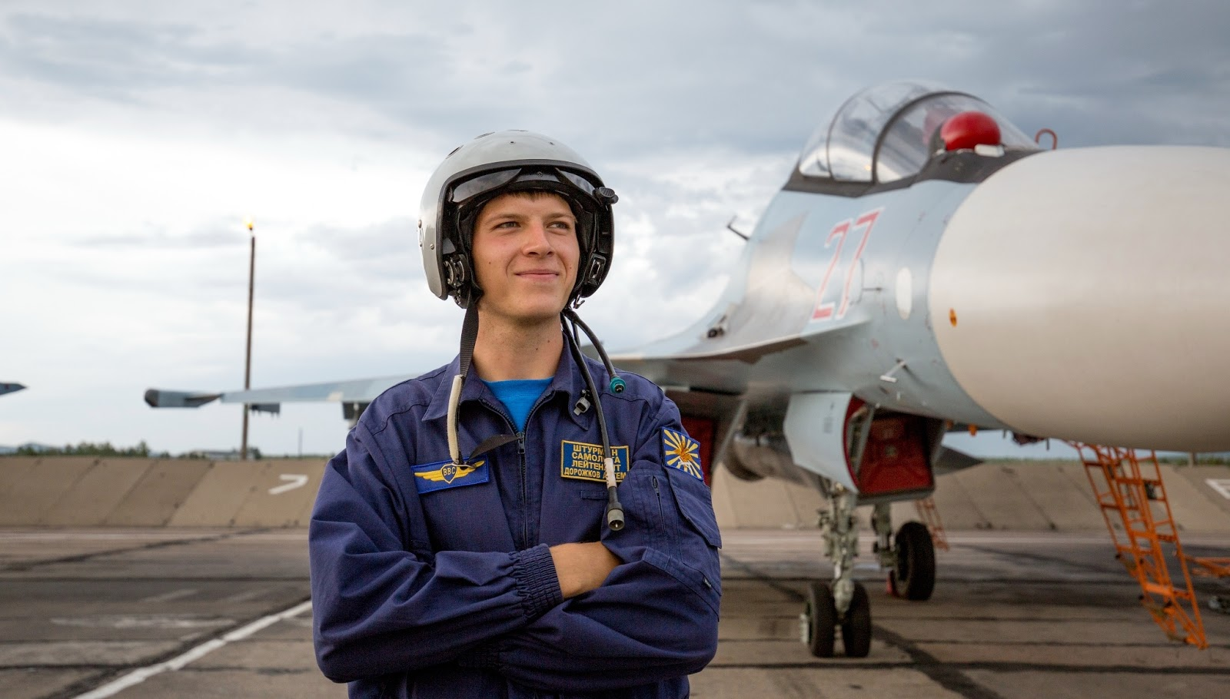
Кто охраняет нашу Родину на небе?

Slide 18
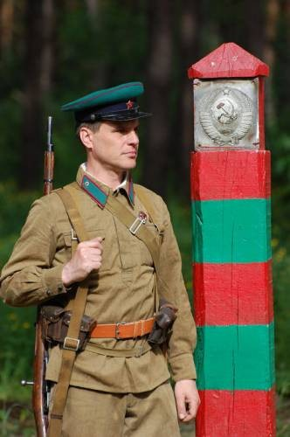
Кто охраняет родину на границе?

Slide 19
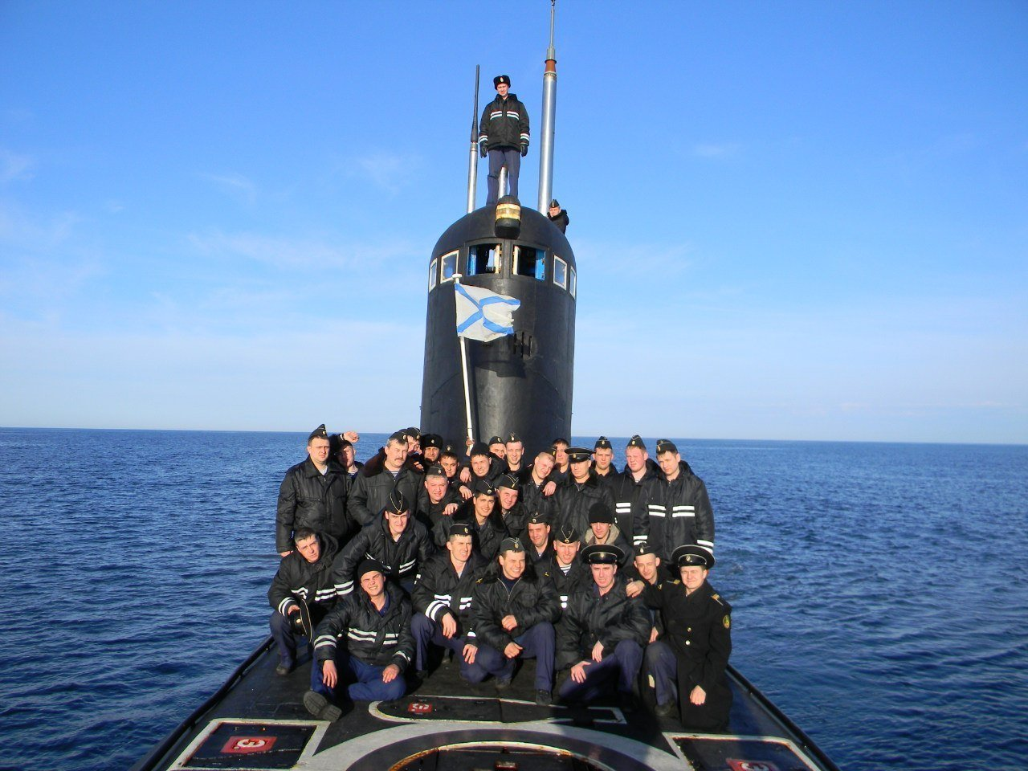
Кто служит на подводных лодках?

Slide 20
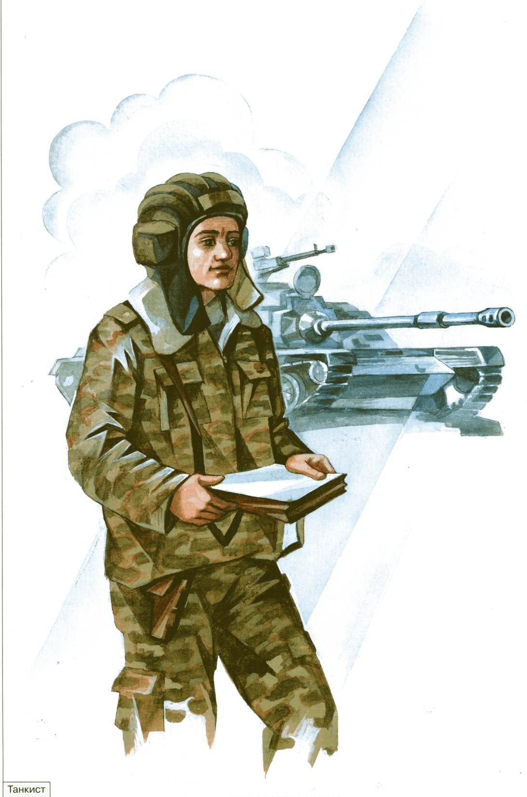
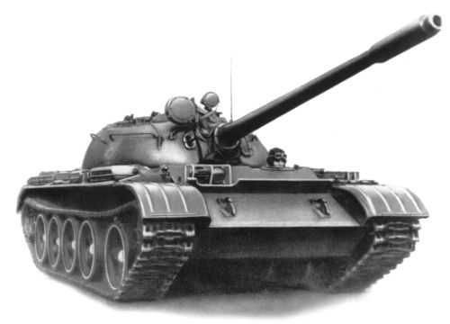
Танкисту нужен
Танк

Slide 21
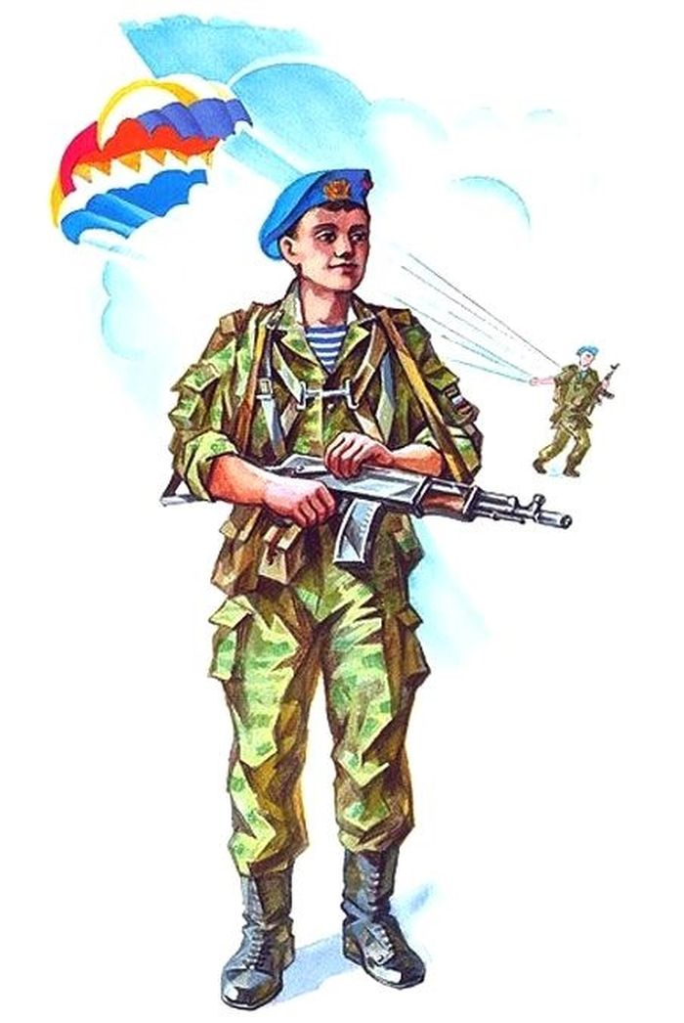
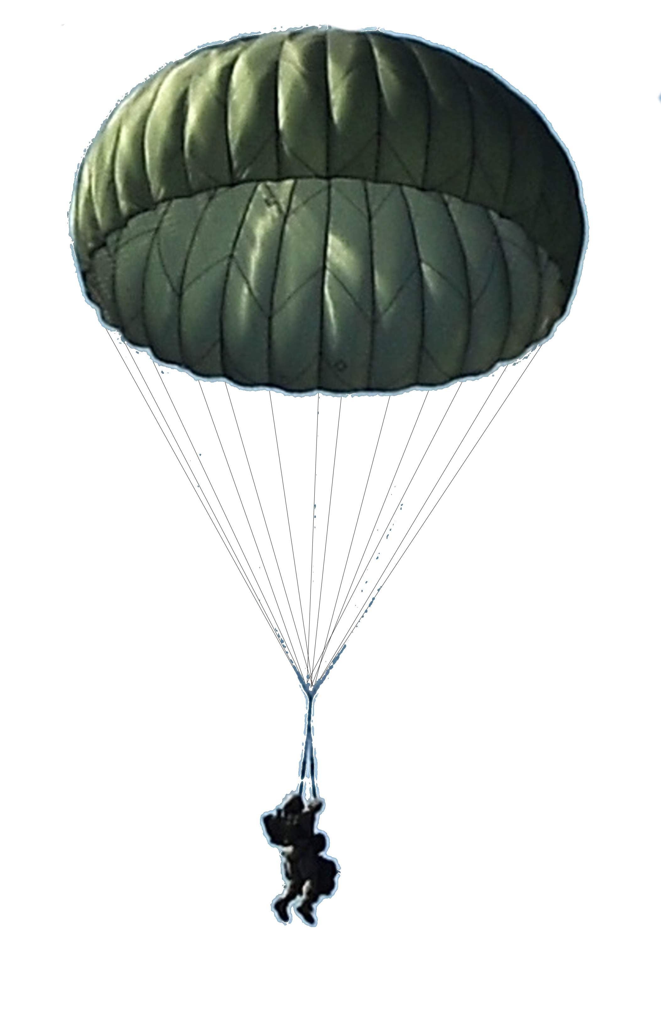
Десантнику нужен
Парашют

Slide 22
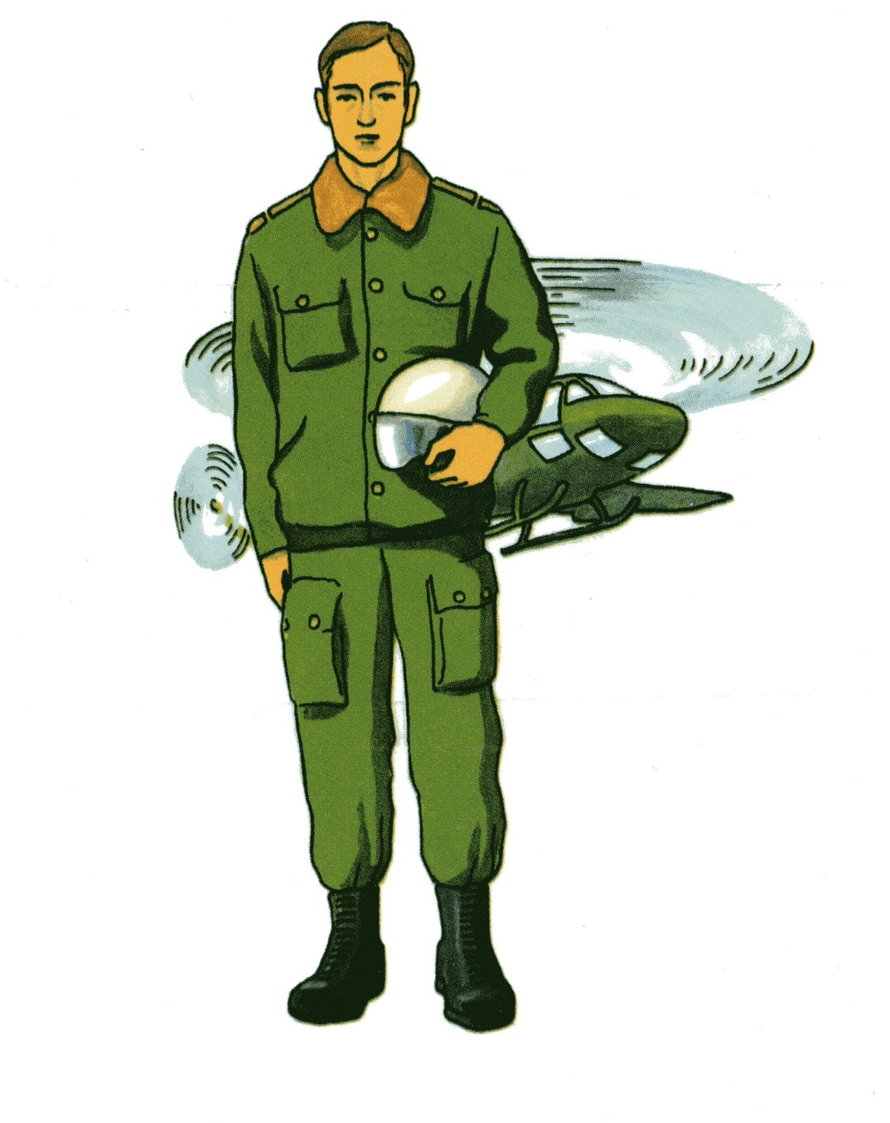
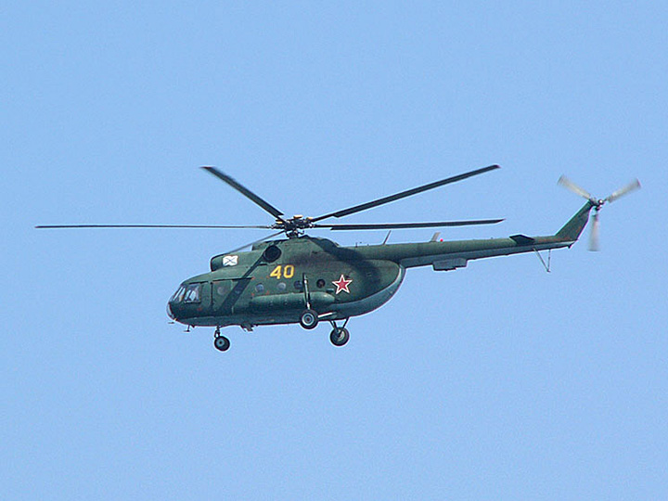
Десантнику нужен
Вертолет

Slide 23
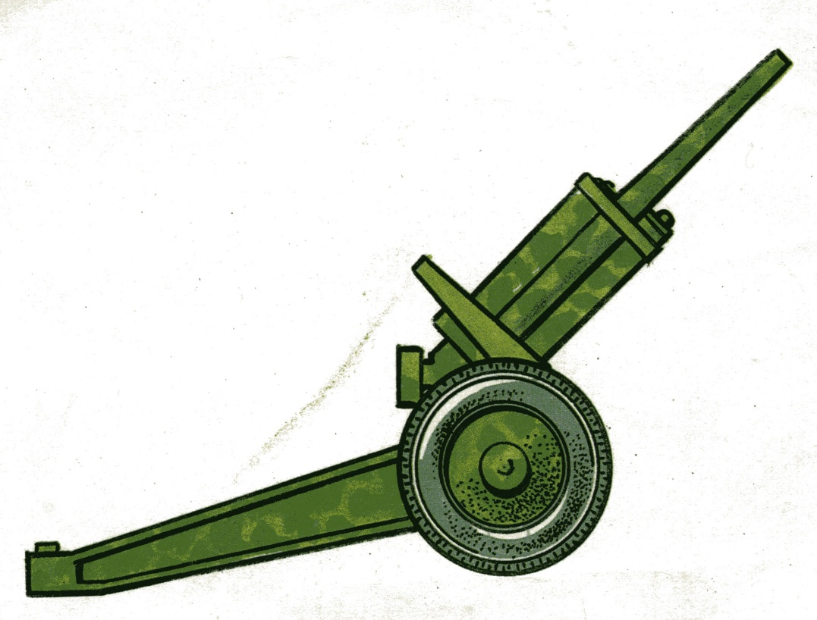
Артиллеристу нужен
Пушка

Slide 24
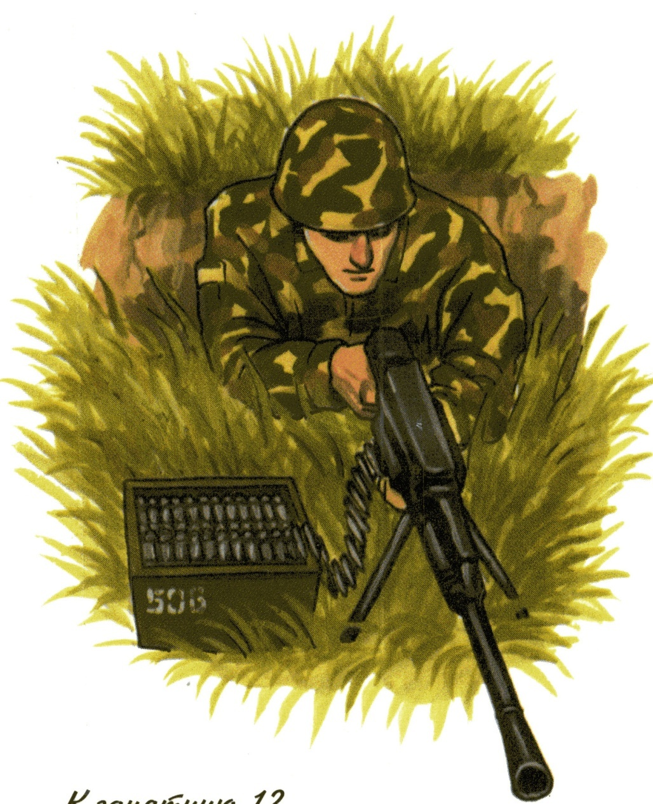
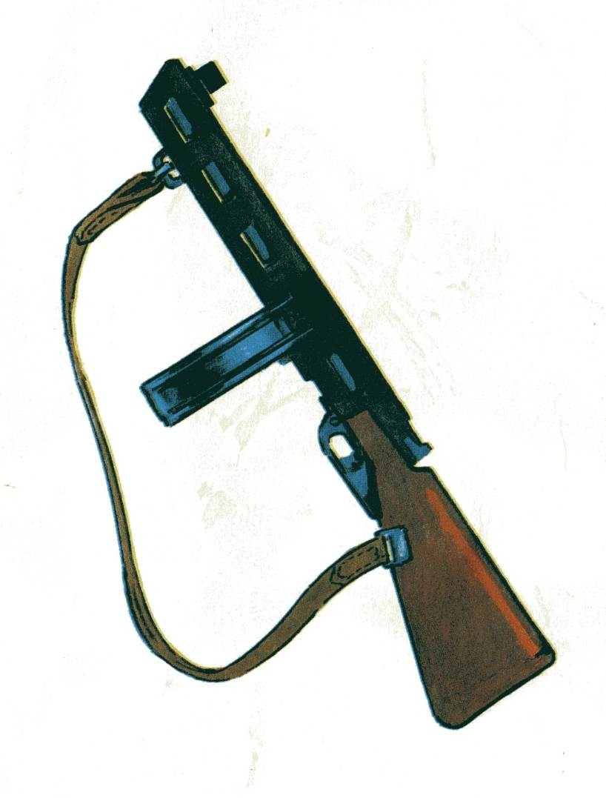
Автоматчику нужен
Автомат

Slide 25
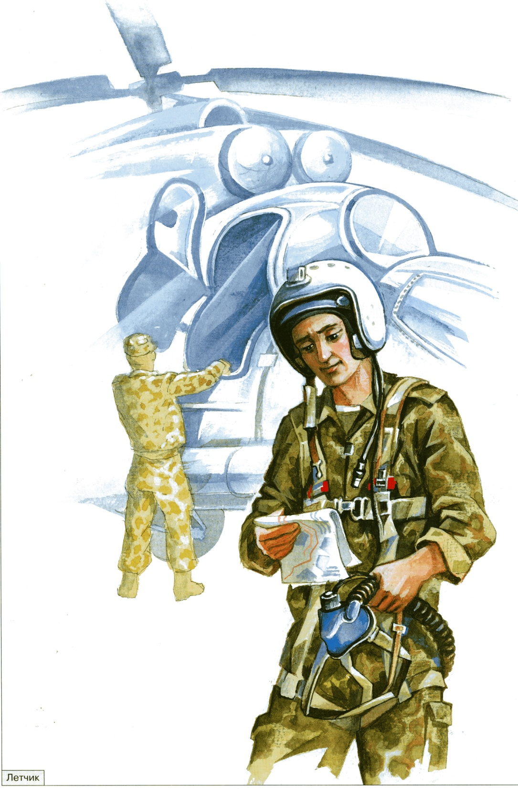
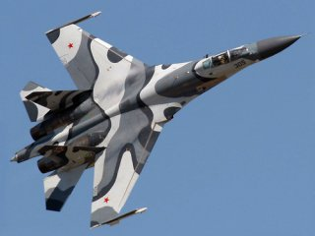
Летчику нужен
Самолет

Slide 26
